Slide 1




REGRESSÃO
LINEAR
Guillermo Flórez Montero, MSc.

Slide 2
Relação entre variáveis
ANOVA
Preditor Variável
(Fator) Resposta

Slide 3
Relação entre variáveis
ANOVA
Preditor Variável
(Fator) Resposta
Fármacos Proteína W em Sangue
- Tipo A
- Tipo B
- Placebo

Slide 4
Relação entre variáveis
Função de dependência de una variável resposta (variável dependente) de una variável preditora (variável Independiente)

Slide 5
Relação entre variáveis
Função de dependência de una variável resposta (variável dependente) de una variável preditora (variável Independiente)
A magnitude da variável resposta está determinada pela magnitude da variável preditora.

Slide 6
Equação da regressão linear

Slide 7
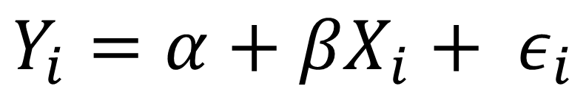
Equação da regressão linear
$$Y_{i}=α+{βX}_{i}+ ε_{i}$$

Slide 8
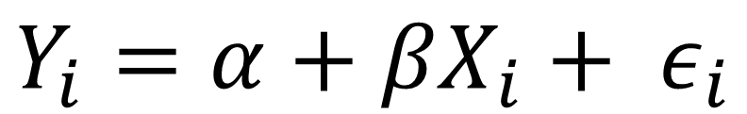
Equação da regressão linear
Variável resposta
Variável preditora
$$Y_{i}=α+{βX}_{i}+ ε_{i}$$

Slide 9
Equação da regressão linear
$$Y_{i}=α+{βX}_{i}+ ε_{i}$$
PARÂMETRO
Intercepto
PARÂMETRO
Inclinação

Slide 10

Equação da regressão linear
Erro aleatório RESÍDUOS
$$N(0,σ)$$
$$Y_{i}=α+{βX}_{i}+ ε_{i}$$
PARÂMETRO
Intercepto
PARÂMETRO
Inclinação

Slide 11
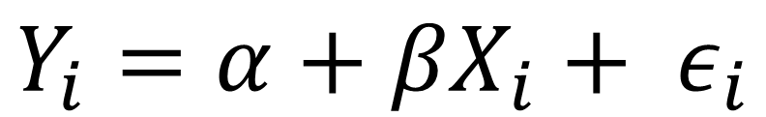
Coeficientes de regressão
Variável resposta
$$Y_{i}=α+{βX}_{i}+ ε_{i}$$
Variável preditora

Slide 12

Coeficientes de regressão
Variável resposta
$$Y_{i}=α+{βX}_{i}+ ε_{i}$$
$$β$$
Variável preditora

Slide 13
Coeficientes de regressão
Variável resposta
$$Y_{i}=α+{βX}_{i}+ ε_{i}$$
$$β$$
Tamanho do efeito de X sobre Y
Variável preditora

Slide 14


Coeficientes de regressão
$$Y_{i}=α+{βX}_{i}+ ε_{i}$$
Variável resposta
$$Se β >0$$
Variável preditora

Slide 15

Coeficientes de regressão
$$Y_{i}=α+{βX}_{i}+ ε_{i}$$
Variável resposta
$$Se β <0$$
Variável preditora

Slide 16

Coeficientes de regressão
$$Y_{i}=α+{βX}_{i}+ ε_{i}$$
Variável resposta
$$Se β =0$$
Variável preditora

Slide 17

Regressão vs. Correlação
Proteina A aumenta
Proteina B aumenta

Slide 18
Regressão vs. Correlação
Proteina A aumenta
Proteina B aumenta
O incremento da proteína A causa o incremento da proteína B no sangue?

Slide 19
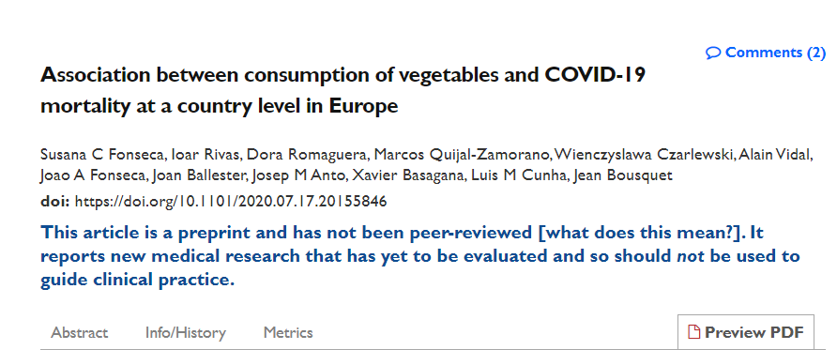

Slide 20
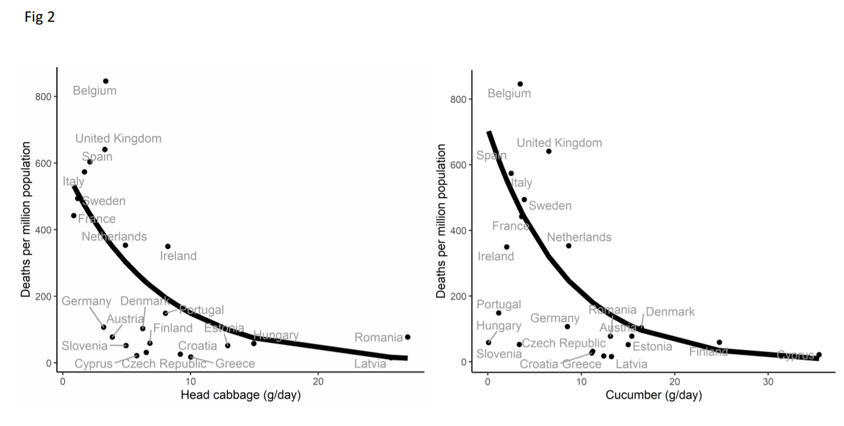

Slide 21
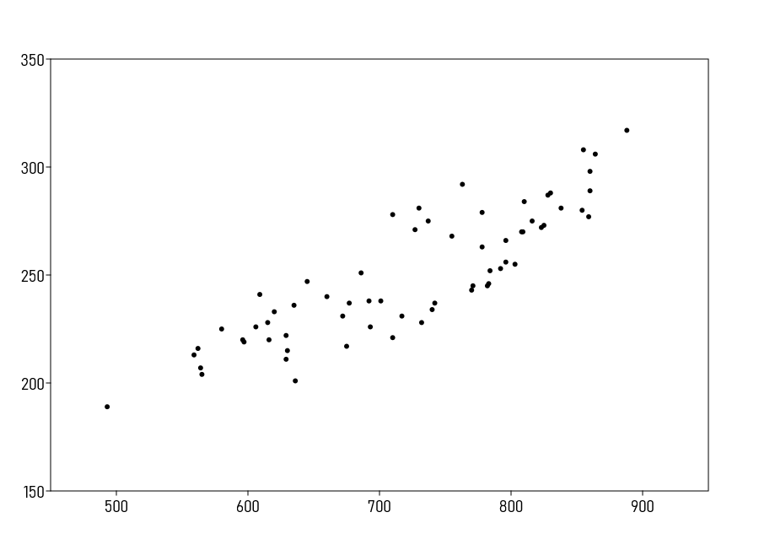
Dados vs Modelo

Slide 22
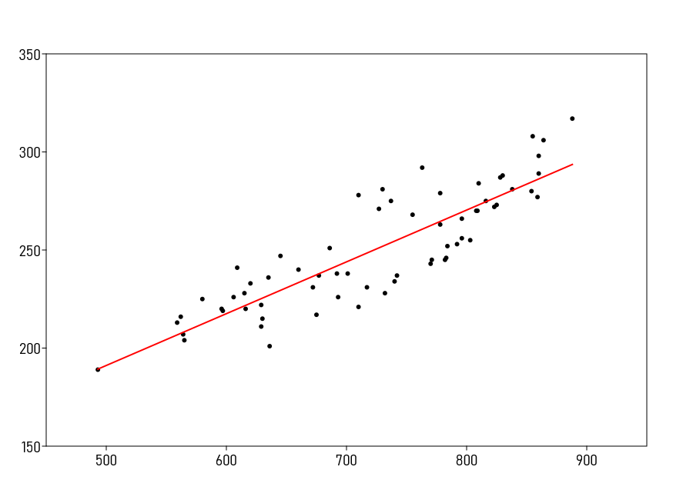
Dados vs Modelo

Slide 23
Dados vs Modelo
Reta de regressão parametrizada a partir dos dados

Slide 24
Dados vs Modelo
Cálculo dos estimadores dos parâmetros do modelo a partir dos dados disponíveis

Slide 25

Dados vs Modelo
Cálculo dos estimadores dos parâmetros do modelo a partir dos dados disponíveis
$$Y_{i}=α+{βX}_{i}+ ε_{i}$$

Slide 26

Dados vs Modelo
Cálculo dos estimadores dos parâmetros do modelo a partir dos dados disponíveis
$$Y_{i}=α+{βX}_{i}+ ε_{i}$$
$$Y_{i}=a+{bX}_{i}+e_{i}$$

Slide 27
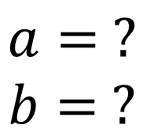

Dados vs Modelo
Cálculo dos estimadores dos parâmetros do modelo a partir dos dados disponíveis
$$Y_{i}=α+{βX}_{i}+ ε_{i}$$
$$Y_{i}=a+{bX}_{i}$$
$$a= ?$$
$$b= ?$$

Slide 28
Método dos mínimos quadrados...
Valores dos coeficientes que minimizem a soma de quadrados

Slide 29
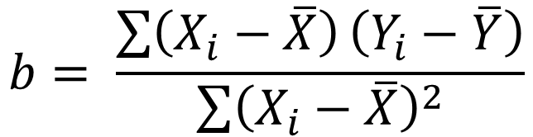
Método dos mínimos quadrados...
Estimador da Inclinação
$$b= \frac{\sum{\left(X_{i}−\overline{X}\right)}\left(Y_{i}−\overline{Y}\right)}{\sum{{\left(X_{i}−\overline{X}\right)}^{2}}}$$

Slide 30

Método dos mínimos quadrados...
Estimador da Inclinação
$$b= \frac{\sum{\left(X_{i}−\overline{X}\right)}\left(Y_{i}−\overline{Y}\right)}{\sum{{\left(X_{i}−\overline{X}\right)}^{2}}}$$
Estimador do intercepto X,Y medio
$$a= \overline{Y} −b\overline{X}$$

Slide 31
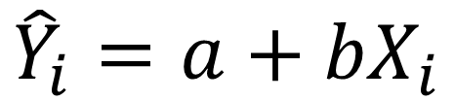
A reta está formada pelos valores de Y estimados a partir dos coeficientes calculados por minimos quadrados
$${\hat{Y}}_{i}=a+{bX}_{i}$$

Slide 32
Premissas estatísticas
Para cada valor de X, Y deve vir de una amostra independente

Slide 33
Premissas estatísticas
Para cada valor de X, Y deve vir de una amostra independente
Para cada valor de X, Y deve vir de uma população normal

Slide 34
Premissas estatísticas
Para cada valor de X, Y deve vir de una amostra independente
Para cada valor de X, Y deve vir de uma população normal
Homogeneidade da varîancia en Y

Slide 35
Significância da regressão
Por quê?

Slide 36
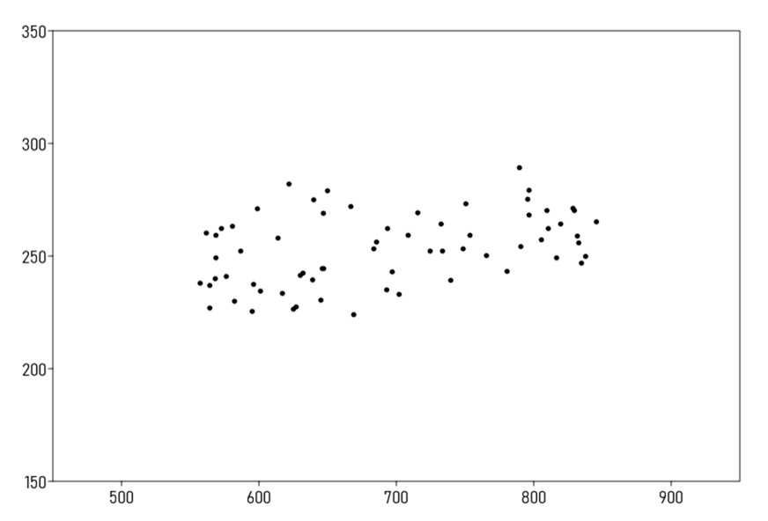
Significância da regressão
Por quê?

Slide 37

Significância da regressão
Por quê?
$$b≠0$$

Slide 38


Significância da regressão
Por quê?
$$b≠0$$
$$b=0$$

Slide 39
Significância da regressão
Por quê?
Posso confiar em essa estimativa do coeficiente?
$$b≠0$$
$$b=0$$

Slide 40
Significância da regressão
Teste de hipótese por ANOVA
H₀: b = 0
H_{a}: b ≠ 0
Contraste com o estatístico F

Slide 41
Significância da regressão
ANOVA da regressão, fontes de variação.

Slide 42
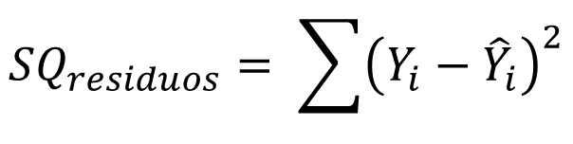
Significância da regressão
ANOVA da regressão, fontes de variação.
$${SQ}_{residuos}= \sum{{\left(Y_{i}−{\hat{Y}}_{i}\right)}^{2}}$$
Soma de quadrados dos resíduos

Slide 43
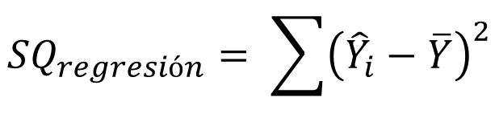
Significância da regressão
ANOVA da regressão, fontes de variação.
$${SQ}_{residuos}= \sum{{\left(Y_{i}−{\hat{Y}}_{i}\right)}^{2}}$$
Soma de quadrados dos resíduos
$${SQ}_{regresión}= \sum{{\left({\hat{Y}}_{i}−\overline{Y}\right)}^{2}}$$
Soma de quadrados da regressão

Slide 44
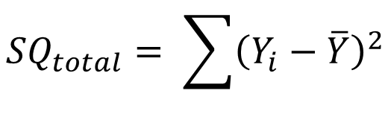
Significância da regressão
ANOVA da regressão, fontes de variação.
$${SQ}_{residuos}= \sum{{\left(Y_{i}−{\hat{Y}}_{i}\right)}^{2}}$$
Soma de quadrados dos resíduos
$${SQ}_{regresión}= \sum{{\left({\hat{Y}}_{i}−\overline{Y}\right)}^{2}}$$
Soma de quadrados da regressão
$${SQ}_{total}= \sum{{\left(Y_{i}−\overline{Y}\right)}^{2}}$$
Soma de quadrados total

Slide 45

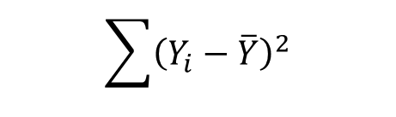

Significância da regressão
ANOVA da regressão
Variación SQ G.L QM
$$\sum{{\left({\hat{Y}}_{i}−\overline{Y}\right)}^{2}}$$
Regressão
Resíduos
Total
$$\sum{{\left(Y_{i}−{\hat{Y}}_{i}\right)}^{2}}$$
$$\sum{{\left(Y_{i}−\overline{Y}\right)}^{2}}$$

Slide 46



Significância da regressão
ANOVA da regressão
Variación SQ G.L QM
$$\sum{{\left({\hat{Y}}_{i}−\overline{Y}\right)}^{2}}$$
Regressão
Resíduos
Total
$$1$$
$$\sum{{\left(Y_{i}−{\hat{Y}}_{i}\right)}^{2}}$$
$$n−2$$
$$\sum{{\left(Y_{i}−\overline{Y}\right)}^{2}}$$
$$n−1$$

Slide 47


Significância da regressão
ANOVA da regressão
Variación SQ G.L QM
$$\sum{{\left({\hat{Y}}_{i}−\overline{Y}\right)}^{2}}$$
$$\frac{{SQ}_{regressão}}{{g.l}_{regressão}}$$
Regressão
Resíduos
Total
$$1$$
$$\sum{{\left(Y_{i}−{\hat{Y}}_{i}\right)}^{2}}$$
$$\frac{{SQ}_{residuos}}{{g.l}_{residuos}}$$
$$n−2$$
$$\sum{{\left(Y_{i}−\overline{Y}\right)}^{2}}$$
$$n−1$$

Slide 48
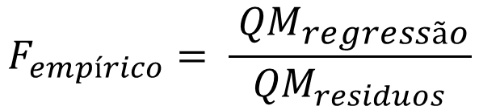
Significância da regressão
ANOVA da regressão
$$F_{empírico}= \frac{{ QM}_{regressão}}{{QM}_{residuos}}$$

Slide 49
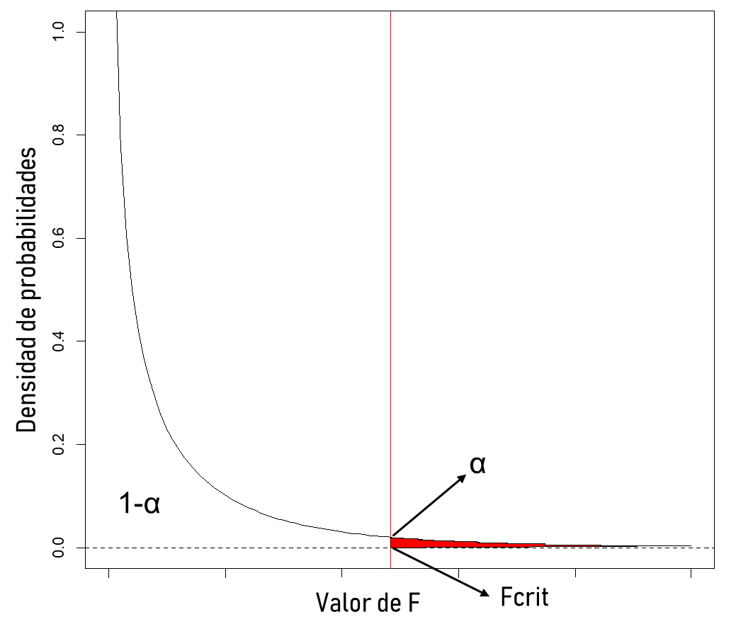
Significância da regressão
ANOVA da regressão
$$F_{empírico}= \frac{{ QM}_{regressão}}{{QM}_{residuos}}$$

Slide 50
Significância da regressão
Coeficiente de determinação (R²)

Slide 51
Significância da regressão
Coeficiente de determinação (R²): Variância explicada pelo modelo

Slide 52
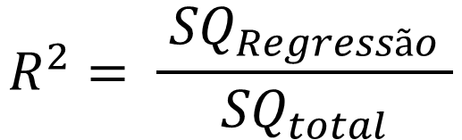
Significância da regressão
Coeficiente de determinação (R²): Variância explicada pelo modelo
$$R^{2}= \frac{ {SQ}_{Regressão} }{{SQ}_{total}}$$

Slide 53
Significância da regressão
Teste de hipótese do coeficiente por t Student
H₀: b = 0
H_{a}: b ≠ 0

Slide 54
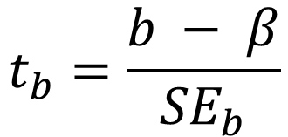
Significância da regressão
Teste de hipótese do coeficiente por t Student
H₀: b = 0
H_{a}: b ≠ 0
$$t_{b}=\frac{b − β}{{SE}_{b}}$$

Slide 55
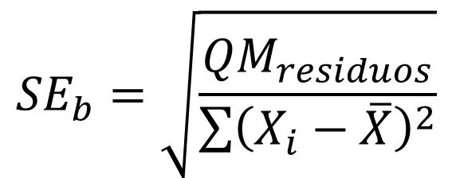
Significância da regressão
Teste de hipótese do coeficiente por t Student
H₀: b = 0
H_{a}: b ≠ 0
$$t_{b}=\frac{b − β}{{SE}_{b}}$$
$${SE}_{b}=\sqrt{\frac{{QM}_{residuos}}{\sum{{\left(X_{i}−\overline{X}\right)}^{2}}}}$$

Slide 56
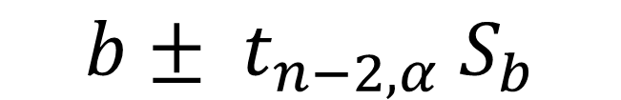
Significância da regressão
Teste de hipótese do coeficiente por t Student
H₀: b = 0
H_{a}: b ≠ 0
Intervalo de confiança do coeficiente
$$b± t_{n−2,α}{ S}_{b}$$

Slide 57
Significância da regressão
Teste de hipótese do coeficiente por t Student
H₀: b = 0
H_{a}: b ≠ 0
Intervalo de confiança do coeficiente
$$b± t_{n−2,α}{ S}_{b}$$
Verificar se o I.C incli 0

Slide 58
Um exemplo ecológico
Relação entre o tamanho de parques urbanos e a diversidade de aves

Slide 59
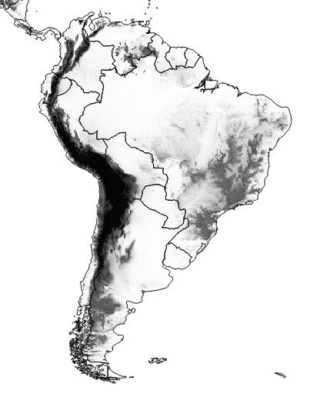
Um exemplo ecológico
Relação entre o tamanho de parques urbanos e a diversidade de aves

Slide 60
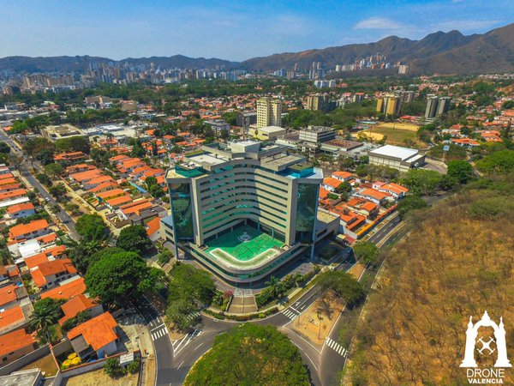
Um exemplo ecológico
Relação entre o tamanho de parques urbanos e a diversidade de aves
30 parques urbanos ao norte da Venezuela

Slide 61
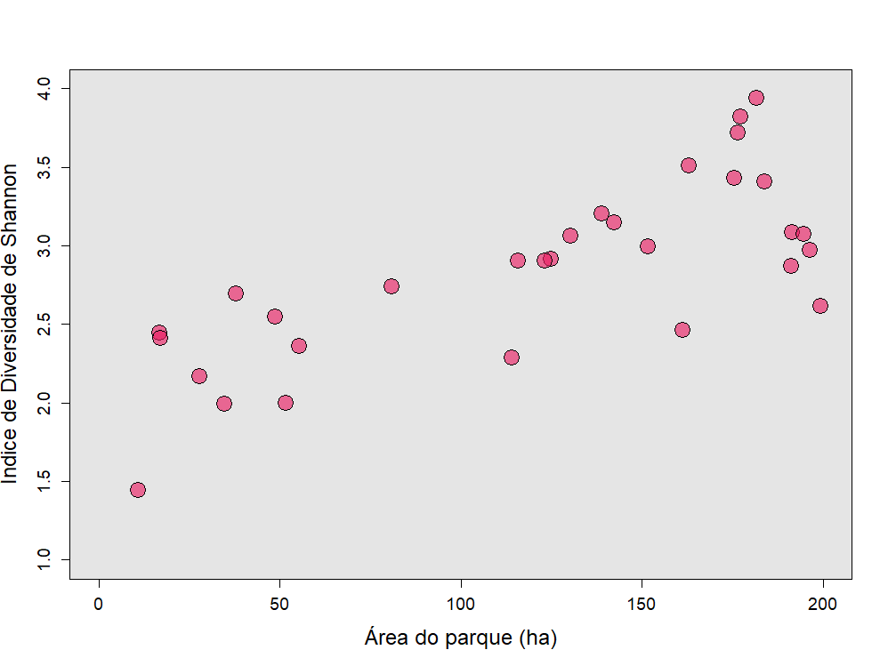
Um exemplo ecológico

Slide 62
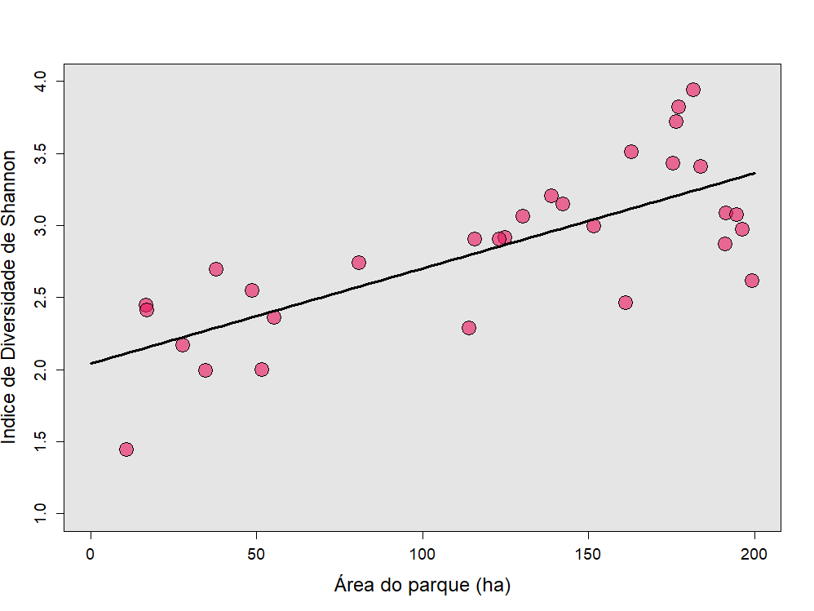
Um exemplo ecológico

Slide 63
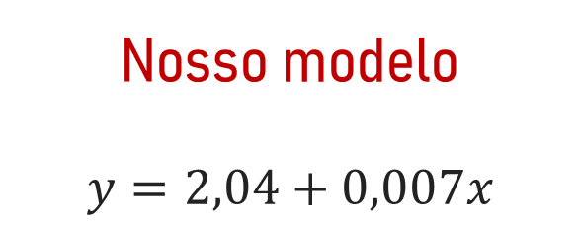
Um exemplo ecológico
Nosso modelo
$$y=2,04+0,007x$$

Slide 64
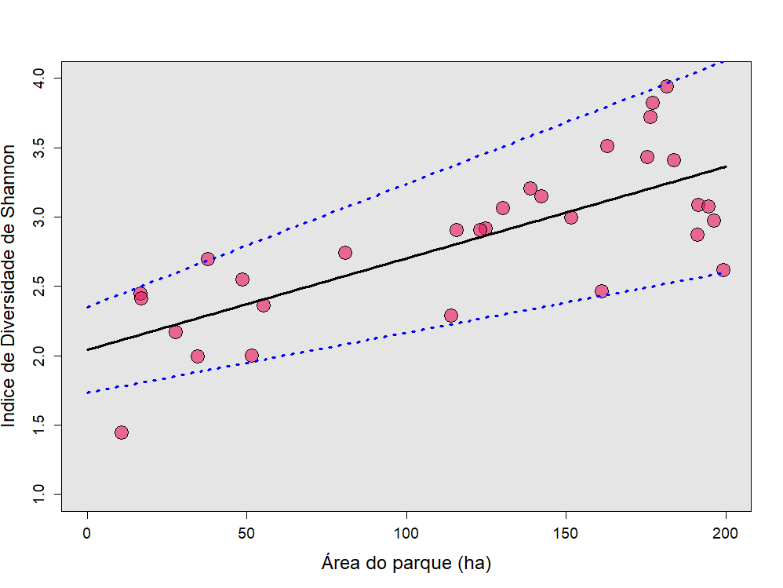
Um exemplo ecológico
Nosso modelo
$$y=2,04+0,007x$$

Slide 65
Lm1 = lm(formula = Shannon ~ Area, data = aves)
summary(Lm1)
Call:
lm(formula = Shannon ~ Area, data = aves)
Residuals:
Min 1Q Median 3Q Max
-0.74292 -0.27134 0.07121 0.24128 0.69803
Coefficients:
Estimate Std. Error t value Pr(>|t|)
(Intercept) 2.042117 0.151018 13.522 8.47e-14 ***
Area 0.006607 0.001108 5.965 2.01e-06 ***
---
Signif. codes: 0 ‘***’ 0.001 ‘**’ 0.01 ‘*’ 0.05 ‘.’ 0.1 ‘ ’ 1
Residual standard error: 0.387 on 28 degrees of freedom
Multiple R-squared: 0.5596, Adjusted R-squared: 0.5439
F-statistic: 35.58 on 1 and 28 DF, p-value: 2.013e-06

Slide 66
Call:
lm(formula = Shannon ~ Area, data = aves)
Residuals:
Min 1Q Median 3Q Max
-0.74292 -0.27134 0.07121 0.24128 0.69803
Coefficients:
Estimate Std. Error t value Pr(>|t|)
(Intercept) 2.042117 0.151018 13.522 8.47e-14 ***
Area 0.006607 0.001108 5.965 2.01e-06 ***
---
Signif. codes: 0 ‘***’ 0.001 ‘**’ 0.01 ‘*’ 0.05 ‘.’ 0.1 ‘ ’ 1
Residual standard error: 0.387 on 28 degrees of freedom
Multiple R-squared: 0.5596, Adjusted R-squared: 0.5439
F-statistic: 35.58 on 1 and 28 DF, p-value: 2.013e-06

Slide 67
summary(lm(formula = Shannon ~ Area, data = aves)=
Call:
lm(formula = Shannon ~ Area, data = aves)
Residuals:
Min 1Q Median 3Q Max
-0.74292 -0.27134 0.07121 0.24128 0.69803
Coefficients:
Estimate Std. Error t value Pr(>|t|)
(Intercept) 2.042117 0.151018 13.522 8.47e-14 ***
Area 0.006607 0.001108 5.965 2.01e-06 ***
---
Signif. codes: 0 ‘***’ 0.001 ‘**’ 0.01 ‘*’ 0.05 ‘.’ 0.1 ‘ ’ 1
Residual standard error: 0.387 on 28 degrees of freedom
Multiple R-squared: 0.5596, Adjusted R-squared: 0.5439
F-statistic: 35.58 on 1 and 28 DF, p-value: 2.013e-06

Slide 68
Call:
lm(formula = Shannon ~ Area, data = aves)
Residuals:
Min 1Q Median 3Q Max
-0.74292 -0.27134 0.07121 0.24128 0.69803
Coefficients:
Estimate Std. Error t value Pr(>|t|)
(Intercept) 2.042117 0.151018 13.522 8.47e-14 ***
Area 0.006607 0.001108 5.965 2.01e-06 ***
---
Signif. codes: 0 ‘***’ 0.001 ‘**’ 0.01 ‘*’ 0.05 ‘.’ 0.1 ‘ ’ 1
Residual standard error: 0.387 on 28 degrees of freedom
Multiple R-squared: 0.5596, Adjusted R-squared: 0.5439
F-statistic: 35.58 on 1 and 28 DF, p-value: 2.013e-06

Slide 69
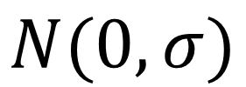
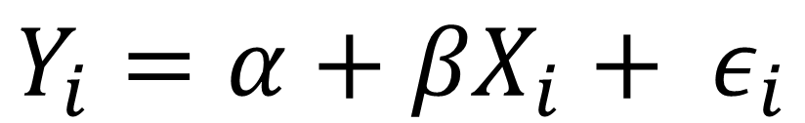
Equação da regressão linear
$$Y_{i}=α+{βX}_{i}+ ε_{i}$$
$$N(0,σ)$$

Slide 70
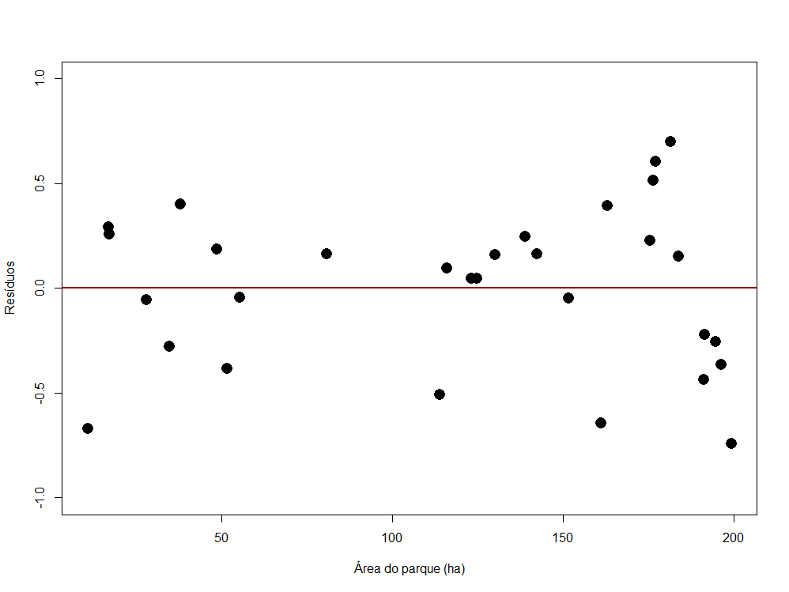
Gráfico de resíduos

Slide 71
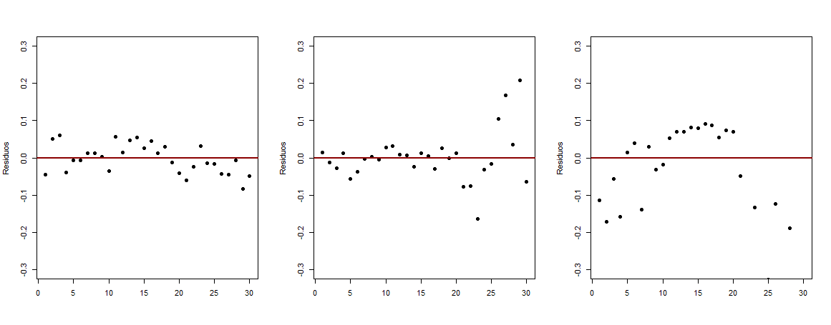
Homogêneos

Slide 72
Homogêneos
Variância heterogênea

Slide 73
Homogêneos
Variância heterogênea
Não linearidade

